Slide 1





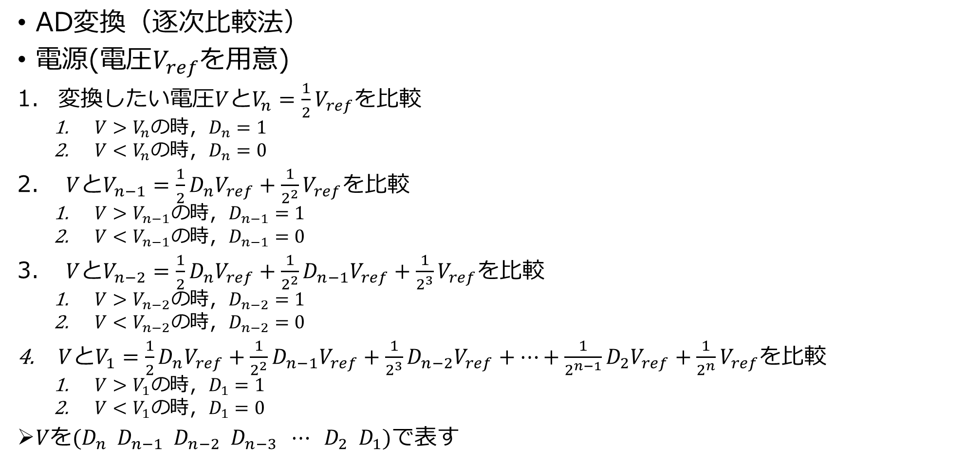









AD変換（逐次比較法）
電源(電圧$V_{ref}$を用意)
変換したい電圧$V$と$V_{n}=\frac{1}{2}V_{ref}を$比較
$V>V_{n}の$時，$D_{n}=1$
$V<V_{n}の$時，$D_{n}=0$
$V$と$V_{n−1}=\frac{1}{2}D_{n}V_{ref}+\frac{1}{2^{2}}V_{ref}$を比較
$V>V_{n−1}の$時，$D_{n−1}=1$
$V<V_{n−1}の$時，$D_{n−1}=0$
$V$と$V_{n−2}=\frac{1}{2}D_{n}V_{ref}+\frac{1}{2^{2}}D_{n−1}V_{ref}+\frac{1}{2^{3}}V_{ref}$を比較
$V>V_{n−2}の$時，$D_{n−2}=1$
$V<V_{n−2}の$時，$D_{n−2}=0$
$V$と$V_{1}=\frac{1}{2}D_{n}V_{ref}+\frac{1}{2^{2}}D_{n−1}V_{ref}+\frac{1}{2^{3}}D_{n−2}V_{ref}+⋯+\frac{1}{2^{n−1}}D_{2}V_{ref}+\frac{1}{2^{n}}V_{ref}$を比較
$V>V_{1}の$時，$D_{1}=1$
$V<V_{1}の$時，$D_{1}=0$
$Vを(D_{n} { D}_{n−1} { D}_{n−2} D_{n−3} ⋯ D_{2} D_{1})$で表す
$$V$$
$$V$$
$$V_{ref}$$
$$V_{ref}$$
$$V$$
$$V$$
$${\frac{1}{4}V}_{ref}$$
$${\frac{1}{2}V}_{ref}$$
$${\frac{1}{2}V}_{ref}$$
$${\frac{1}{2}V}_{ref}$$
$$D_{n}=1$$
$D_{n−1}=$ 0
$$V$$
$$V$$
$$V_{ref}$$
$$V_{ref}$$
$${\frac{1}{2}V}_{ref}$$
$${\frac{1}{2}V}_{ref}$$
$$V$$
$$V$$
$${\frac{1}{4}V}_{ref}$$
$D_{n}=$ 0
$D_{n−1}=$ 1

Slide 2












重み抵抗型
$$V_{ref}$$
$$R_{4}$$
$$R_{3}$$
$$R_{2}$$
$$R_{1}$$
$$R_{0}$$
$$I$$
$$B_{3}$$
$$B_{2}$$
－
+
$$B_{4}$$
$$B_{1}$$
$$E_{out}=−IR_{0}$$

